Slide 1

НАО «Восточно-Казахстанский технический
университет имени Д.Серикбаева»
Дисциплина Основы Растениеводства
Лекция
Тема «Научные основы Растениеводства»
Расработал:
ассоциированный. Профессор, к.с.х.н.
Асангалиев Е.А.
Өскемен, 2023
1

Slide 2
ПЛАН ЛЕКЦИИ
1.ТЕОРЕТИЧЕСКИЕ ОСНОВЫ РАСТЕНИЕВОДСТВА
2.КЛАССИФИКАЦИЯ ПОЛЕВЫХ КУЛЬТУР
3 РАСТЕНИЕВОДСТВО-ИНТЕГРИРУЮЩАЯ НАУКА АГРОНОМИИ

Slide 3

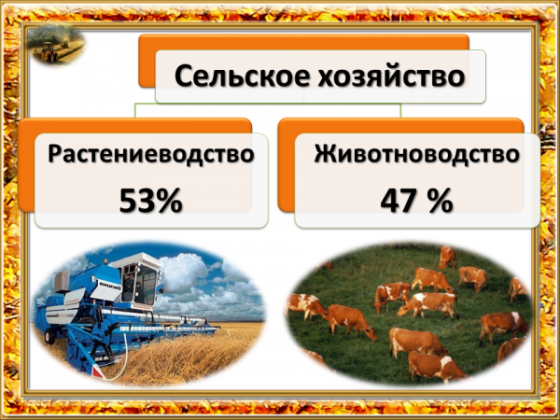
ОСНОВНЫЕ ЗАДАЧИ И ПЛАН РАБОТЫ

Slide 4
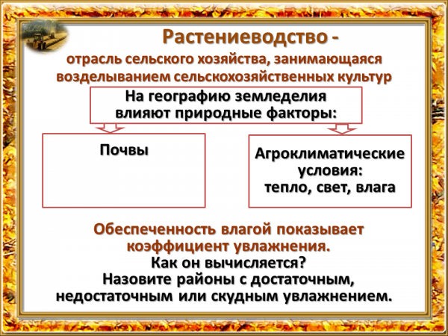
РАСТЕНИЕВОДСТВО КАЗАХСТАНА
4

Slide 5
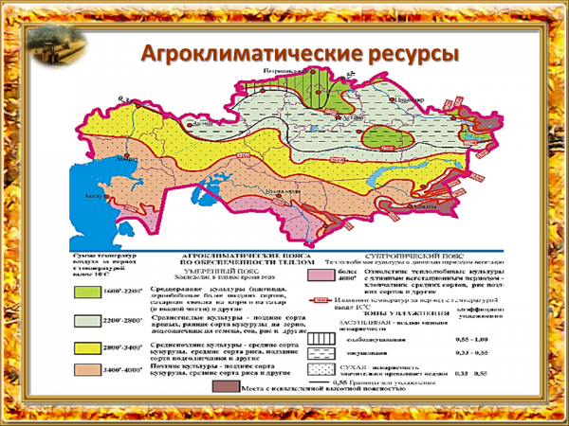
АГРОКЛИМАТИЧЕСКИЕ УСЛОВИЯ КАЗАХСТАНА

Slide 6
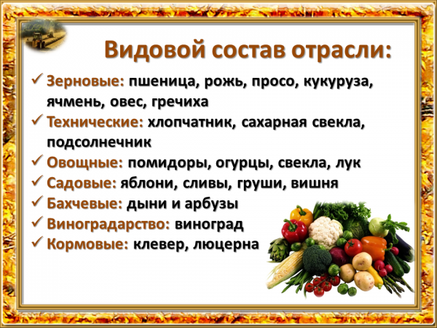
ВИДОВОЙ СОСТАВ ОТРАСЛИ

Slide 7
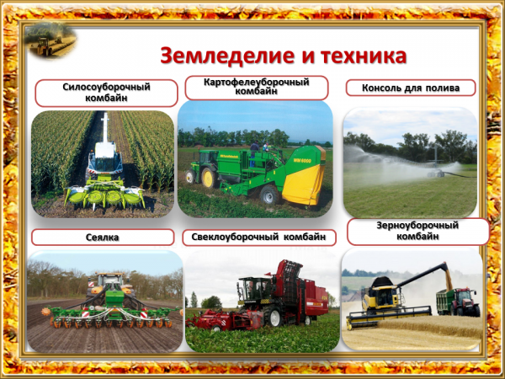
ЗЕМЛЕДЕЛИЕ И ТЕХНИКА

Slide 8
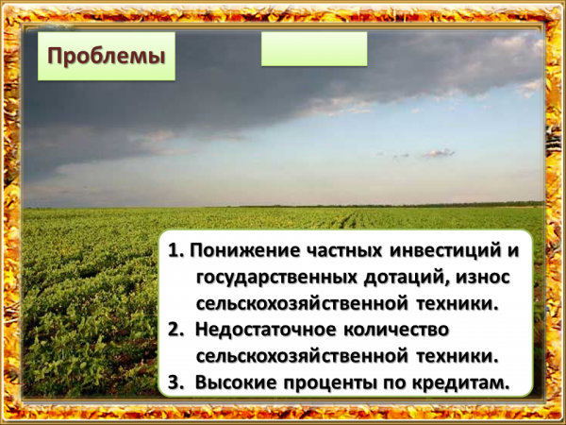
ПРОБЛЕМЫ РАСТЕНИЕВОДСТВА

Slide 9
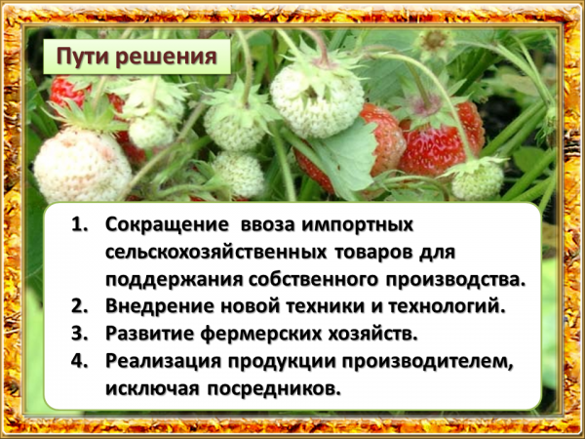
ПУТИ РЕШЕНИЯ

Slide 10
Опыт ведущих стран с развитой аграрной сферой показывает, что информатизация производства, функционирования, управления и услуг в сельском хозяйстве при внедрении в эту сферу цифровых технологий трансформирует модель оборота сельхозпродукции, стимулирует развитие электронной торговли сельхозпродукцией, ускоряет демонстрацию и распространение цифровых технических достижений в сельском хозяйстве, способствует экономическому развитию сельских районов. С учетом текущего состояния функционирования отечественного сельского хозяйства и ускорения процессов изменения внешней и внутренней среды, цифровая трансформация сельскохозяйственной производства особенно актуальна, поскольку представляет собой значимый источник для обеспечения существенного экономического роста. Настоящая программа нацелена на внедрение IT-технологий в агропромышленный комплекс путем интеграции систем управления базами данных в процесс принятия решений в сельском хозяйстве.
Опыт ведущих стран с развитой аграрной сферой показывает, что информатизация производства, функционирования, управления и услуг в сельском хозяйстве при внедрении в эту сферу цифровых технологий трансформирует модель оборота сельхозпродукции, стимулирует развитие электронной торговли сельхозпродукцией, ускоряет демонстрацию и распространение цифровых технических достижений в сельском хозяйстве, способствует экономическому развитию сельских районов. С учетом текущего состояния функционирования отечественного сельского хозяйства и ускорения процессов изменения внешней и внутренней среды, цифровая трансформация сельскохозяйственной производства особенно актуальна, поскольку представляет собой значимый источник для обеспечения существенного экономического роста. Настоящая программа нацелена на внедрение IT-технологий в агропромышленный комплекс путем интеграции систем управления базами данных в процесс принятия решений в сельском хозяйстве.

Slide 11
Основные задачи:
выполнить анализ и оценку эффективности использования разработанных в настоящее время отдельных элементов системы точного земледелия в направлении увеличения урожайности культур;
выполнить дистанционное исследование потенциала сельскохозяйственных угодий (на примере экспериментальных крестьянских хозяйств) по материалам космической съемки и с беспилотных летательных аппаратов (БПЛА) с последующим созданием цифровых карт и моделей исследуемой территории;
выполнить агрохимическую оценку состояния почв в регионе (на примере экспериментальных крестьянских хозяйств) с целью выявления проблем организации и обеспечения комплекса почвенных обследований для обоснованного проведения дальнейших агротехнических и землеустроительных мероприятий;
изучить возможности физико-технических средств при использовании нового программно-аппаратного обеспечения для эффективного управления цифровым сельским хозяйством (выявление неоднородностей поля и выполнения дифференцированных покоординатных приемов для оптимизации условий произрастания сельскохозяйственных культур);
разработать научно-методическую базу использования элементов точного земледелия и информационных систем для изучения и управления показателями повышения урожайности с использованием спутниковых технологий и данных дистанционного зондирования в условиях Казахстана;
разработать нанопрепараты с комплексом полезных функций на основе фуллеренов для обработки посевов сельскохозяйственных культур с целью обеспечения значимого повышения эффективности и управляемости сельскохозяйственного производства.

Slide 12
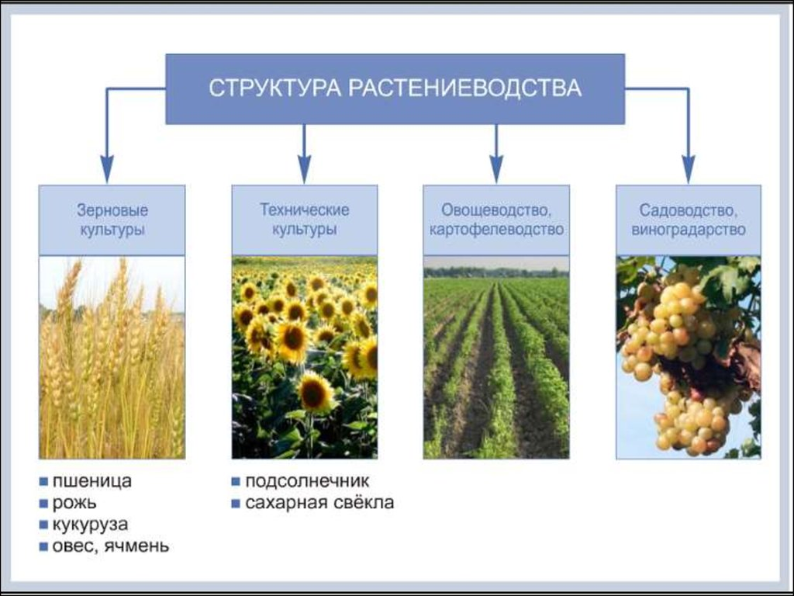
СТРУКТУРА РАСТЕНИЕВОДСТВА

Slide 13
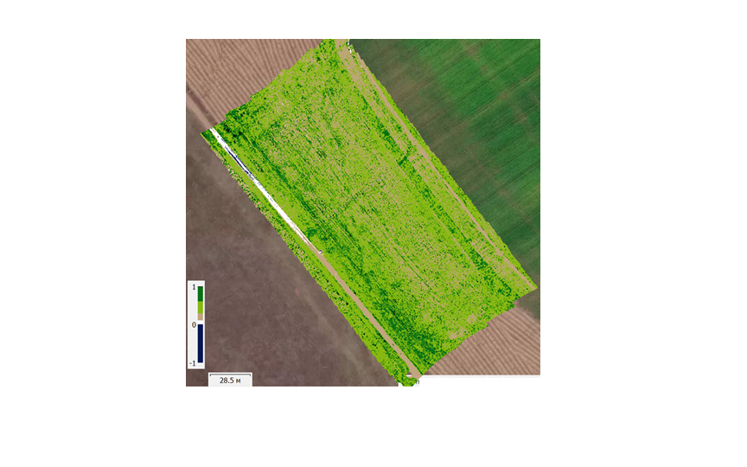
ОПРЕДЕЛЕНИЕ ВЕГЕТАЦИОННОГО РОСТА ЛЮЦЕРНЫ ПОЛЕ№4 ОХМК

Slide 14
Опытное Хозяйство Масличных Культур - пример грамотного ведения растениеводства
В Восточно-Казахстанской области Опытное Хозяйство Масличных Культур - пример грамотного ведения растениеводства. И сегодня такая позиция, к сожалению, скорее исключение из правил. Хозяйство имеет 7,6 тыс. га, но под подсолнечник тут отдают не более 500 га в год, соблюдая севооборот. Это как раз и связано с желанием сохранить землю, а не выжать из нее все соки. Набор возделываемых тут культур включает 13 видов, которые чередуются, обеспечивая естественное восстановление почв. При этом, для сохранения влаги и предотвращения эрозии, обработка почвы в ОХМК безотвальная, на глубину 22 – 25 см. Плуг как таковой на этих землях не используется уже три года. Большая часть площадей обрабатывается по минимальной технологии, а на 15% и вовсе используется прямой посев. Цель – перевести все площади на нулевую технологию. Добиться этого непросто, необходим целый технологический комплекс агротехнических мер. Приблизить цель помогает внедрение элементов точного земледелия. Также из элементов точного земледелия и цифровизации применяется дифференцированное внесение удобрений, создание карты урожайности и так далее. В хозяйстве внедрена система Cropio, позволяющая отслеживать ход вегетации.. За этот период созданы пять новых сортов сои, которые уже успели себя отлично показать в природно-климатических условиях Восточного Казахстана. Все сорта с короткими сроками вегетации (ультраранние, скороспелые и раннеспелые) - Nur Plus, Otan Plus, Atameken, Progress и Tan. Сорта высокоурожайные, позволяют получать на богаре с гектара от 2 тонн с гектара (для ультраранних) до 3,5 тонн (для скороспелых). Благодаря коротким срокам вегетации наши сорта вызревают естественным образом, не требую искусственной десикации и дополнительной досушки, Дополнительное преимущество созданных в ОХМК сортов – высокое прикрепление нижних бобов, более 10 см. Это облегчает уборку и снижает потери. При этом, они не полегают и не осыпаются. Содержание масла в сое этих сортов 20-23%, белка 40-41%.

Slide 15
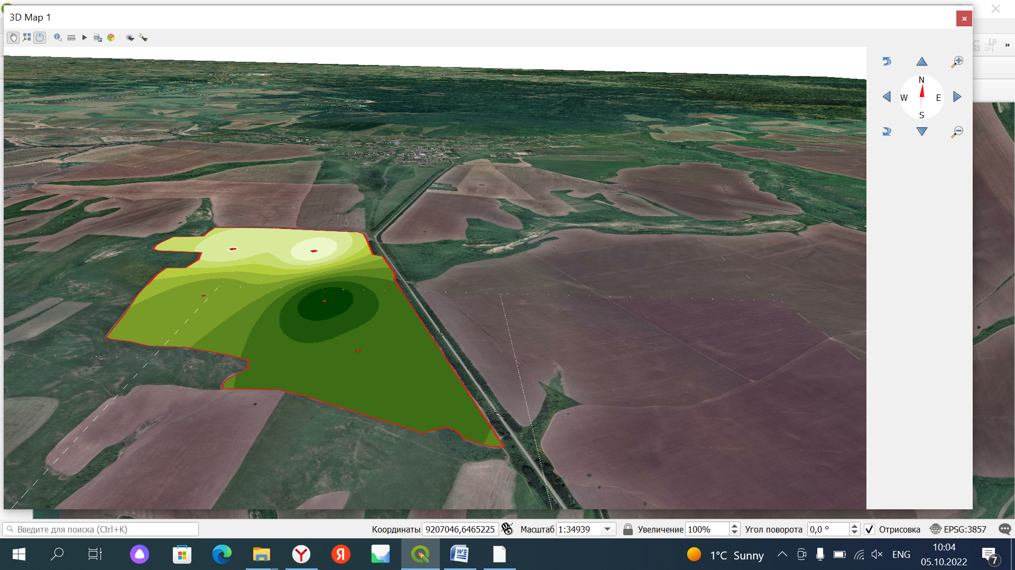
ОХМК ПОЛЕ №39 ГОРОХ ОПРЕДЕЛЕНИЕ ВЕГЕТАЦИОННОГО РОСТА

Slide 16
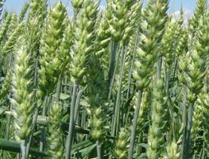
ОХМК СОРТ ЯРОВОЙ ПШЕНИЦЫ СОЛНЕЧНАЯ

Slide 17
Земельный банк «Опытного хозяйства масличных культур» (ОХМК) составляет около 10 тыс. га, в том числе пашни около 7,6 тыс. га, под подсолнечник отдано около 500 га земли, озимую пшеницу — около 1,7 тыс га.
«Опытное хозяйство масличных культур» входит в состав холдинга «Астана-Бизнес» и является приемником «Казахской опытной станции масличных культур при ВНИИМК» (Всесоюзный научно-исследовательский институт масличных культур) им. академика В.С. Пустовойта, организованной в 1965 г. с целью научного обеспечения производства подсолнечника в республике.

Slide 18

СПАСИБО ЗА ВНИМАНИЕ!!!
18

